Slide 1

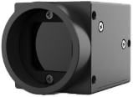

简单
VISION PLAN
专注
笔记本键盘尺寸测量视觉方案（2D）
共创
共赢

Slide 2

01
项目描述
02
项目验证
目录
03
配置清单
04
逻辑流程
CONTENTS
05
评估结果&注意事项
06
售后服务

Slide 3

01
项目描述
●产品名称：笔记本键盘
●测量内容：测量高度
●产品材质：塑料
●产品颜色：白色
●最大工作距离(mm)：不限制
●最小工作距离(mm)：不限制
●检测区域(mm*mm)：100.0 * 100.0
●来料方式：传送带
●测量精度要求(mm)：3
●检测节拍(pcs/min)：10
●检测时产品运动速度(m/s)：0
●工作距离(mm)：292
方案布局图

Slide 4

02
项目验证
参数名称 | 参数值
面阵相机型号 | A5031M/CG300
面阵相机类型 | 面阵相机
相机接口类型 | GigE.POE
相机像素 | 640 * 480
镜头型号 | FA0601C
镜头品牌 | 长步道/CHIOPT
镜头焦距 | 6mm
镜头接口 | C
A(工作距离) = 292mm, B(视野宽度) = 110mm, C(视野长度) = 110mm
视野图

Slide 5

03
配置清单
系
统
构
成

Slide 6

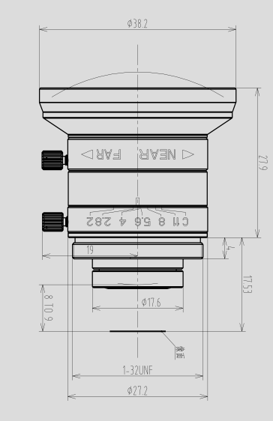
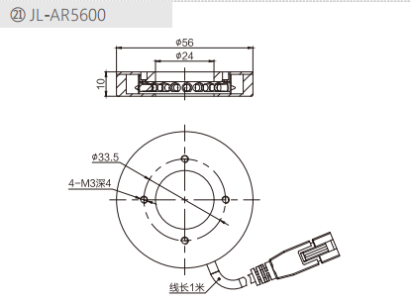
03
配置清单
相机尺寸图
光源尺寸图
镜头尺寸图

Slide 7
03
配置清单
序号 | 名称 | 型号 | 单位 | 数量 | 厂家
1 | 面阵相机 | A5031M/CG300 | 台 | 1 | 大华/dahua
2 | 镜头 | FA0601C | 个 | 1 | 长步道/CHIOPT
3 | 光源 | JL-AR5600 | 个 | 1 | 嘉励/jiali
4 | 工控机 | - | 台 | 1 | -
5 | 显示器 | - | 台 | 1 | -
6 | 软件 | MVP | 套 | 1 | 大华/dahua

Slide 8
04
逻辑流程
逻辑流程
├── 图像采集
│ ├── 相机配置
│ │ 通过全局相机界面添加工业相机设备，设置曝光时间、增益等参数以适应白色塑料材质的反光特性
│ │ 配置触发模式与传送带同步（静止检测时采用软触发）
│ │ 设置图像分辨率匹配100×100mm检测区域
│ └── 图像源调用
│ 在流程中添加图像源算子，选择已配置的相机设备
│ 设置ROI区域为100×100mm检测范围
│ 输出原始图像至预处理模块
├── 预处理
│ ├── 亮度增强
│ │ 添加亮度调整算子，提升白色塑料表面的明暗对比度
│ │ 设置亮度值为+20以强化高度差异特征
│ ├── 对比度优化
│ │ 添加对比度调整算子，增强边缘细节
│ │ 设置对比度系数为1.5倍
│ ├── 噪点抑制
│ │ 添加高斯平滑滤波算子
│ │ 设置核尺寸为5×5，σ值为1.2
│ └── 边缘增强
│ 添加边缘梯度算子
│ 设置梯度阈值为50以突出高度变化区域
├── 测量高度
│ ├── 标定配置
│ │ 添加高精度棋盘格标定算子
│ │ 使用10×10mm标定板进行世界坐标系建立
│ │ 输出标定矩阵至后续测量模块
│ ├── 基准面提取

Slide 9
04
逻辑流程
│ │ 添加拟合平面算子
│ │ 选择预处理后的图像ROI区域进行平面拟合
│ │ 输出基准平面参数
│ ├── 高度测量
│ │ 添加卡尺工具算子
│ │ 配置多组平行卡尺沿Z轴方向测量关键点高度
│ │ 设置测量精度为±1.5mm（满足3mm公差要求）
│ └── 结果验证
│ 添加区间计数算子
│ 设置合格区间为[目标高度-3, 目标高度+3]mm
│ 输出测量值与合格状态
├── 结果处理
│ ├── 状态判断
│ │ 添加条件判断算子
│ │ 当测量值在合格区间时输出OK状态
│ │ 否则输出NG状态及偏差值
│ ├── 数据记录
│ │ 添加指定输出算子
│ │ 记录产品序列号、测量时间、测量值、状态等数据
│ └── 界面显示
│ 添加OK/NG指示灯控件
│ 配置文本显示控件实时展示测量数值
│ 设置柱状图显示历史测量数据趋势
└── 统计处理
├── 良率统计
│ 添加统计功能算子
│ 计算当前批次检测良率（OK/总检测数）
│ 设置统计周期为每小时自动重置
└── CPK分析
添加CPK统计界面
配置过程能力指数计算参数
实时显示CPK值及分布直方图

Slide 10
05
评估结果&注意事项
05 评估结果 & 注意事项
现场环境
相机安装
物料一致性
风险点：白色塑料材质反光可能导致图像采集不稳定
解决方案：采用环形光源均匀照明并调整曝光参数抑制反光
风险点：相机安装角度偏差可能影响视野覆盖范围
解决方案：通过标定工具校准相机角度，确保ROI区域完整覆盖
风险点：不同批次物料表面纹理差异可能干扰高度测量基准
解决方案：定期使用标准标定板重新校准测量基准面

Slide 11

06
售后服务
该设备上线后使用初期，我们会派专人进行全程跟踪；
处理解决可能发生的设备异常；
对现场人员进行培训指导；
设备调试完成后：售后服务一年；
若客户提出设备升级需求，我们会及时为您提供升级新方案。

Slide 12





机器视觉方案提供商
0535-2162897
www.ytzrtx.com
image@ytzrtx.com
山东省烟台市经济技术开发区泰山路86号内1号

